Slide 1

ETEC LIBRARY MANAGEMENT

Slide 2


Qual o nosso objetivo com ELM?
Notes:
Nosso objetivo é atualizar o sistema de gerenciamento da biblioteca da ETEC, já que se acredita que este sistema esteja obsoleto e desatualizado, gerando uma maior dificuldade para a locação de livros.

Slide 3




Papéis e documentos
Praticidade
Notes:
Queremos atualizar a forma de locação e gerenciamento para algo menos manual e demorado, além de também propor um menor uso de “bilhetes” que por muitas vezes são fáceis de serem perdidos pelos alunos e gastam uma quantidade significante de papel. Com isso, a solução proposta é uma aplicação com o objetivo de facilitar tanto o gerenciamento da biblioteca quanto a forma de empréstimo com uma maior praticidade e tecnologia.

Slide 4

Notes:
Mas como vamos transforma esse forma antiga de locação de livros em algo mais moderno e prático?
Atualmente o celular é utilizado de muitas formas no nosso cotidiano, como por exemplo pedindo comida pelo Ifood, ou precisando se deslocar pra um lugar de carro com o Uber e outros. Vamos trazer esse funcionalidade do celular também para como gerenciamos a biblioteca escolar. No caso, em vez de os alunos precisarem pegar bilhetes ou também de alguém anotar todas as informações em um livro, queremos trazer isso tudo de uma forma mais moderna e digital.

Slide 5
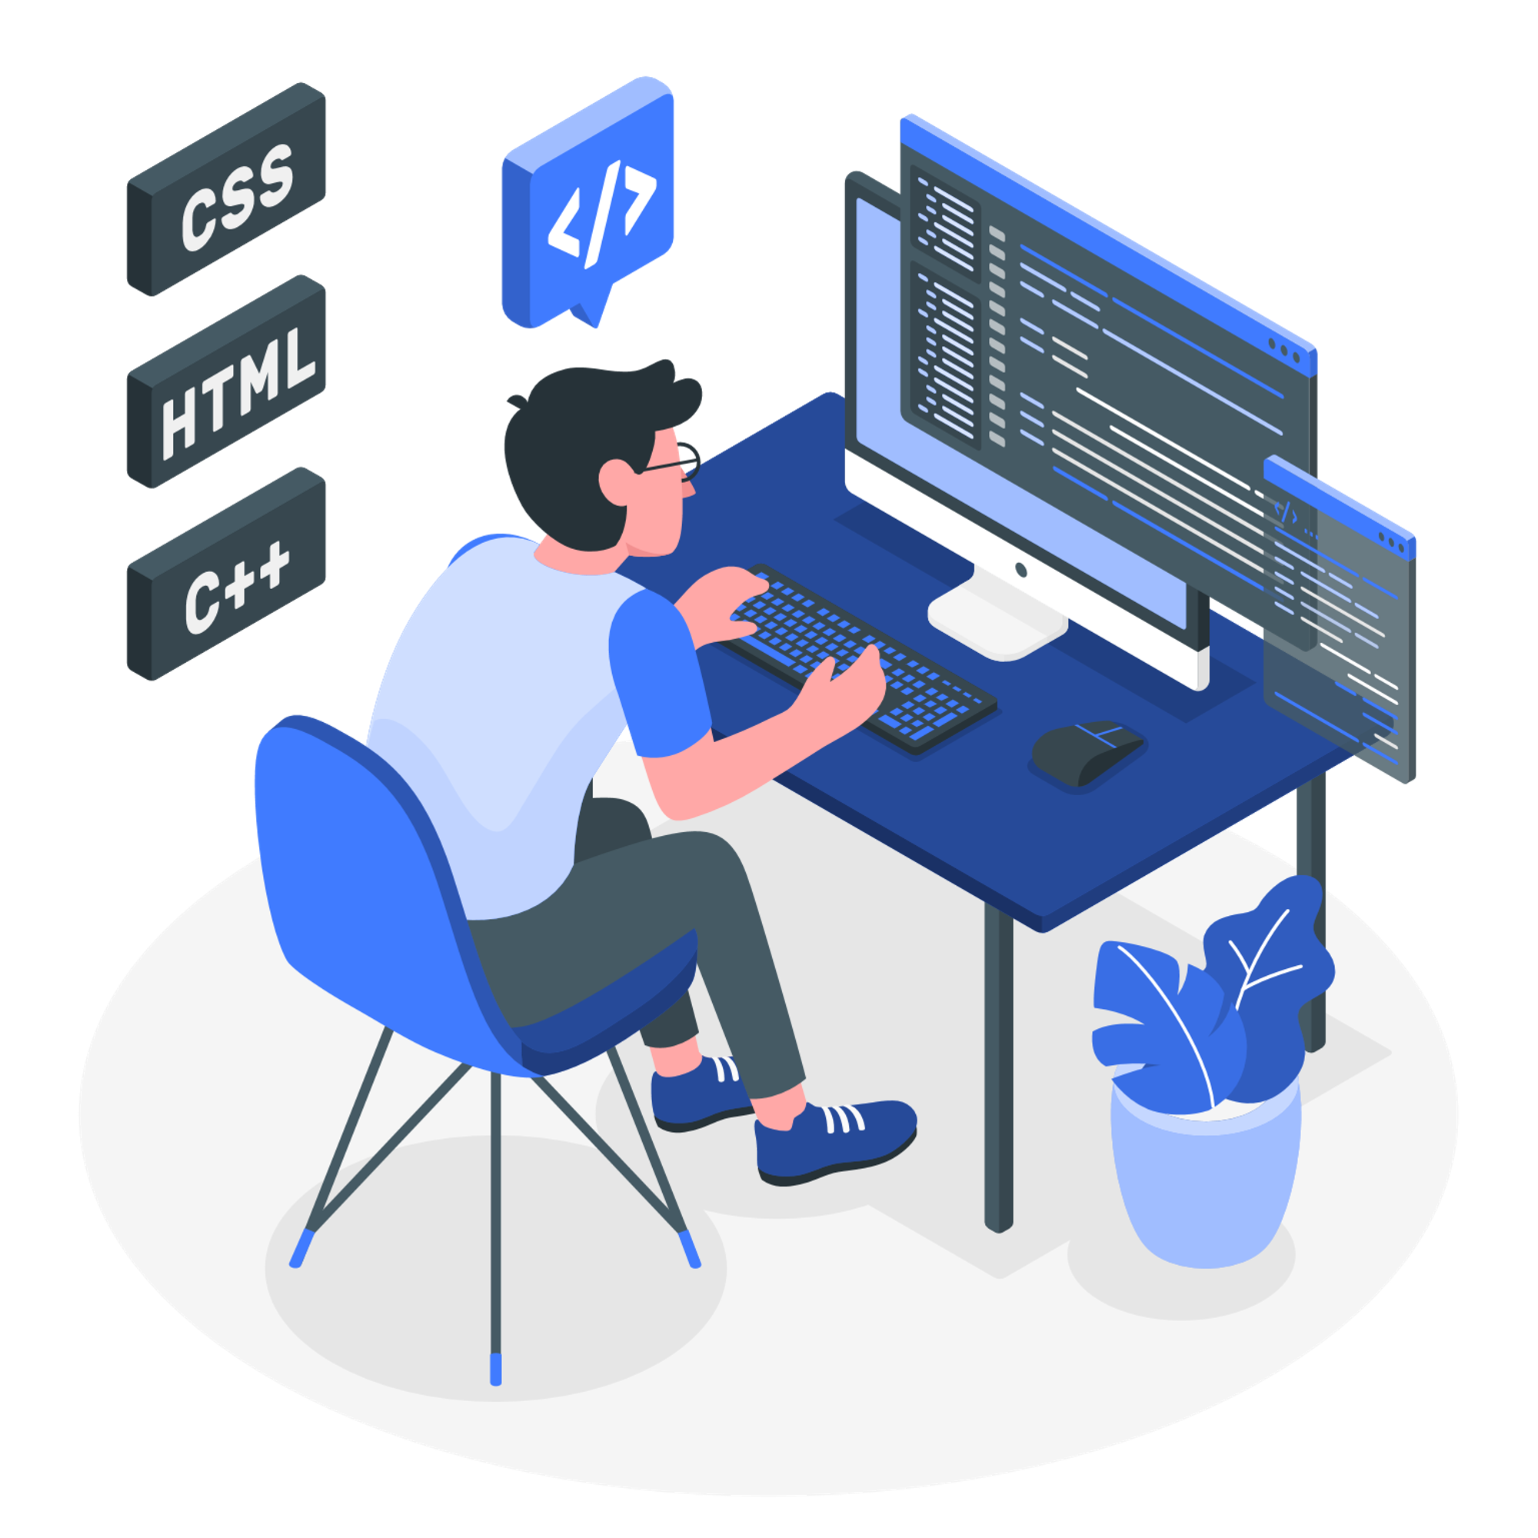
Tecnologias
Utilizadas
HTML
CSS
JS
SQL
PHP
Notes:
HTML, servindo de base estrutural e sendo responsável pela criação de divisórias e de outras partes que compõem todo o site; de marcação CSS, responsável pelo adicionamento de estilos, junto do desenvolvimento do design e pelo “polimento” visual; de programação PHP, responsável principalmente pela conexão entre o banco de dados e a aplicação, possuindo vital importância para o registro e salvamento de dados; de programação JavaScript, efetua funções específicas como forma de ferramenta para uma maior dinamização. Além dessas linguagens, também é utilizado o Banco de Dados MySQL como forma de gerenciamento de dados

Slide 6
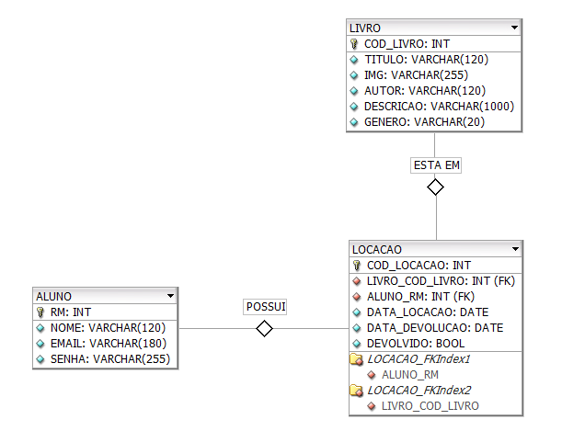
Estrutura do BD
Notes:
Nesse Slide nós temos a estrutura do banco de dados, nela nós selecionamos os pontos principais que caracterizam os alunos, como, RM(registro de matrícula), nome, email e senha para o acesso. Há os dados dos livros, por exemplo, COD(código do livro), Título, Imagem do livro, autor, descrição e gênero. E criamos também uma terceira classe com o nome de locação a qual tem a função de armazenar dados, tais como, COD(código da locação) as chaves estrangeiras tanto da classe aluno quanto da classe livro, Data da locação, data de devolução e devolvido, sendo um boolean ele é um verdadeiro ou falso, o que o torna perfeito para o uso.

Slide 7
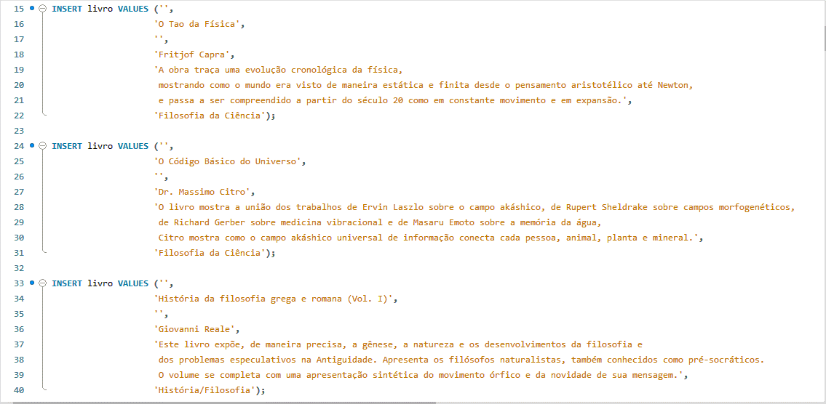
Exemplo de Inserção de Dados

Slide 8

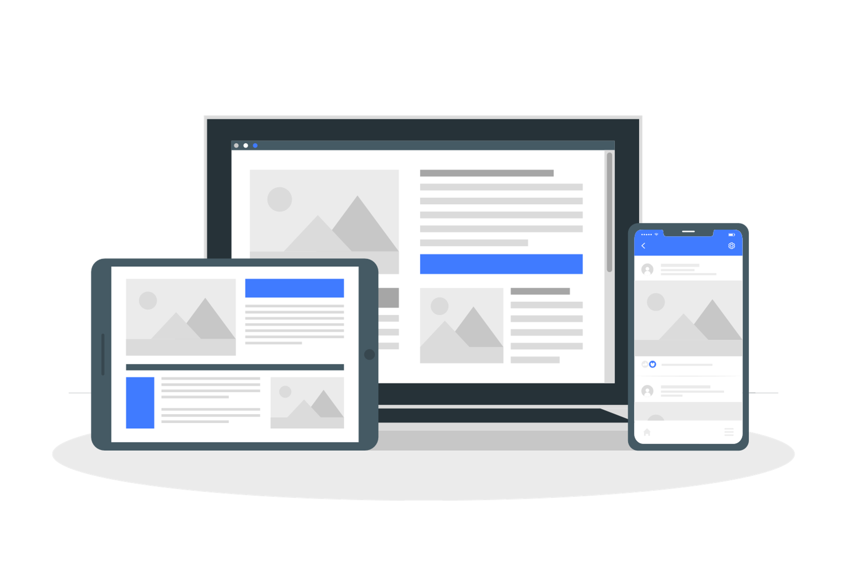
Bootstrap
Notes:
Outra importante ferramenta utilizada para o desenvolvimento do projeto foi o Bootstrap, porém que diferente do Git, que ajuda no trabalho em grupo, este é um framework destinado ao front-end (parte dianteira) do site. Entende-se por framework como um conjunto de códigos que são utilizados para soluções de necessidades genéricas na programação de sites. Dessa forma, a utilização de frameworks garante uma maior produtividade e qualidade no desenvolvimento de um projeto, já que consegue fornecer através de códigos já programados várias funcionalidades e estruturas para um site. O Bootstrap é open-source (código aberto) e utilizado na programação em HTML, Javascript e CSS. Esse framework trabalha principalmente com o design do projeto, podendo implementar uma série de componentes que facilitam a comunicação com o usuário, como menus de navegação, controles de paginação, formulários, janelas modais e muito mais. Além disso, o Bootstrap também é uma ótima ferramenta que facilita na responsividade do site, que é o conceito de adaptabilidade das páginas para qualquer tipo de tela independente de seu tamanho.

Slide 9


GitHub
Git
Notes:
Para que o desenvolvimento em time fosse facilitado devido a grande quantidade de arquivos editados e criados por várias pessoas foi utilizado o Git, que é um sistema de versionamento (ou de controle de versão) de códigos distribuído. É um software que serve para funcionar de maneira colaborativa, ou seja, com o Git é possível que um mesmo arquivo seja modificado por muitas pessoas e que essas alterações sejam salvas e nenhuma delas fique sobrescrita. Para o funcionamento de modo coletivo, o Git utiliza o conceito de ramificação (branch) em que se pode possuir várias ramificações em que arquivos podem ser alterados livremente ser impactar outras ramificações. Com isso, é possível trabalhar com branches diferentes para cada desenvolvedor, e no momento de juntar esses trabalhos o Git utiliza o conceito de mesclagem (merge) para isso.

Slide 10
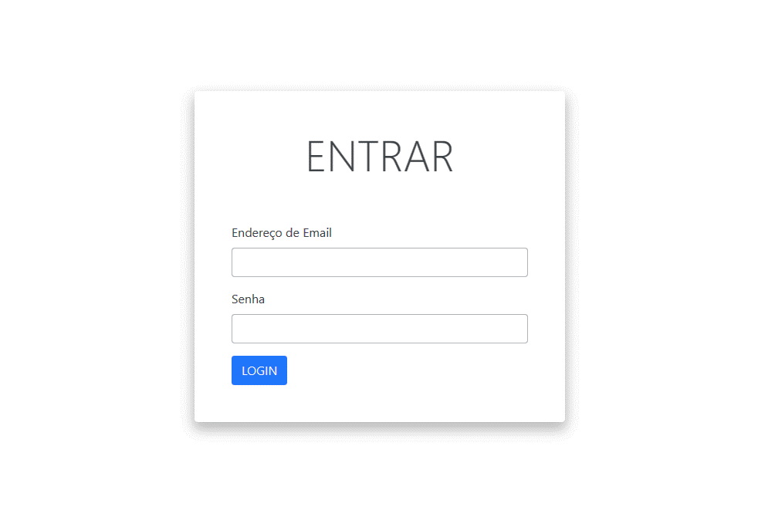
Sistema de
login
Notes:
Devido ao projeto ser um site que está aberto para todos existe a necessidade de uma página de login para limitar o acesso somente para alunos da instituição. Os alunos com e-mail constitucional já pré-cadastrado no sistema entram direto no site para realizar a locação do livro escolhido. As imagens acima são um protótipo da página de login do site. Foi construída inicialmente com foco no back-end (processo interno), visando colocar o processo de conexão em funcionamento. Por causa disso, não houve muitos detalhamentos no design. Na sua construção foi utilizada duas principais tecnologias: o PHP, responsável principalmente pelo processo de sessão de login do usuário e a conexão com o banco de dados, e também o MySQL, utilizado para a construção do banco de dados onde fica armazenado as informações dos alunos.

Slide 11

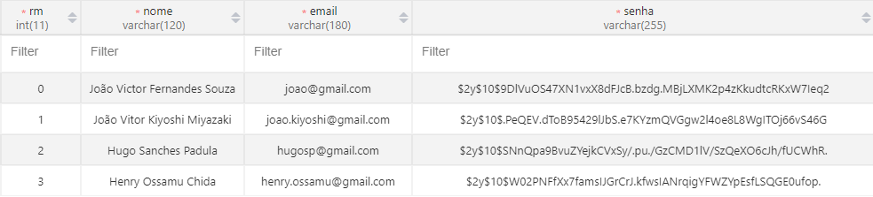
Password_hash
Notes:
Dados considerados sensíveis, como por exemplo senhas, são encriptadas em sua gravação para manter o sigilo e a segurança necessária dentro do banco de dados. O hash de senha é usado para verificar a integridade de sua senha, enviada durante o login, em relação ao hash armazenado, de forma que a senha real nunca precise ser armazenada.

